Slide 1
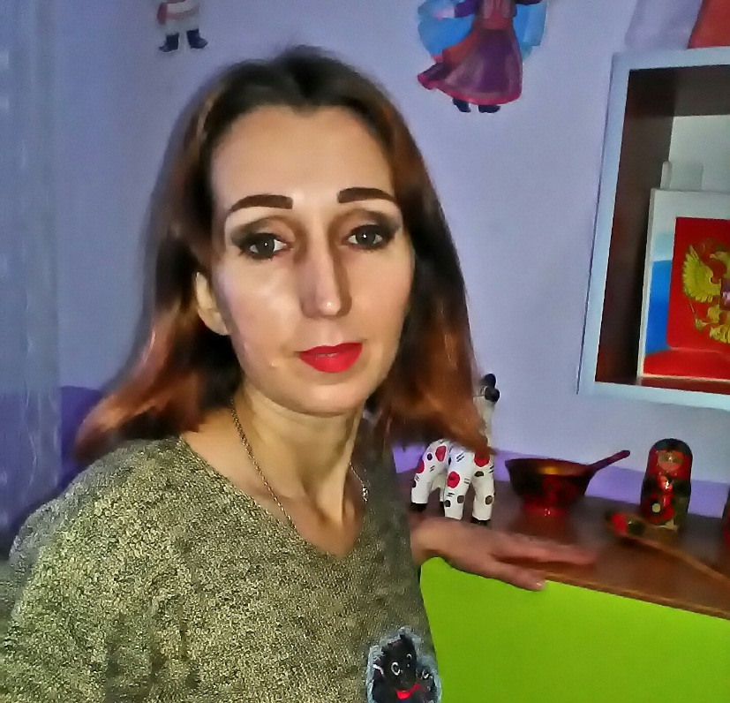
Портфолио воспитателя
Муниципального бюджетного дошкольного образовательного учреждения
«Раздольненский детский сад №1 «Звездочка»
Раздольненского района Республики Крым
Безгина Наталья Сергеевна

Slide 2
Содержание
Раздел I Общие сведения о педагоге
Раздел II Результаты педагогической
деятельности
Раздел III Самообразование педагога
Раздел IV Обобщение и распространение
педагогического опыта
Раздел V Приложения

Slide 3
Раздел I Общие сведения о педагоге
Ф.И.О. воспитателя | Безгина Наталья Сергеевна
Дата рождения | 23.06.1979
Образование | Ташкентское педучилище; диплом №019049 от 30.06.2001г
Специальность | воспитатель дошкольного воспитательного учреждения
Педагогический стаж | 20 лет
Курсы повышения квалификации | г.Ростов-на-Дону»; ООО «Центр подготовки государственных и муниципальных служащих»; «Педагогическая деятельность воспитателя дошкольной обр.организации» 144ч; 03.09.2018г-28.09.2018г
Аттестация | СЗД; Приказ №28-0 от 16.03.2020г

Slide 4
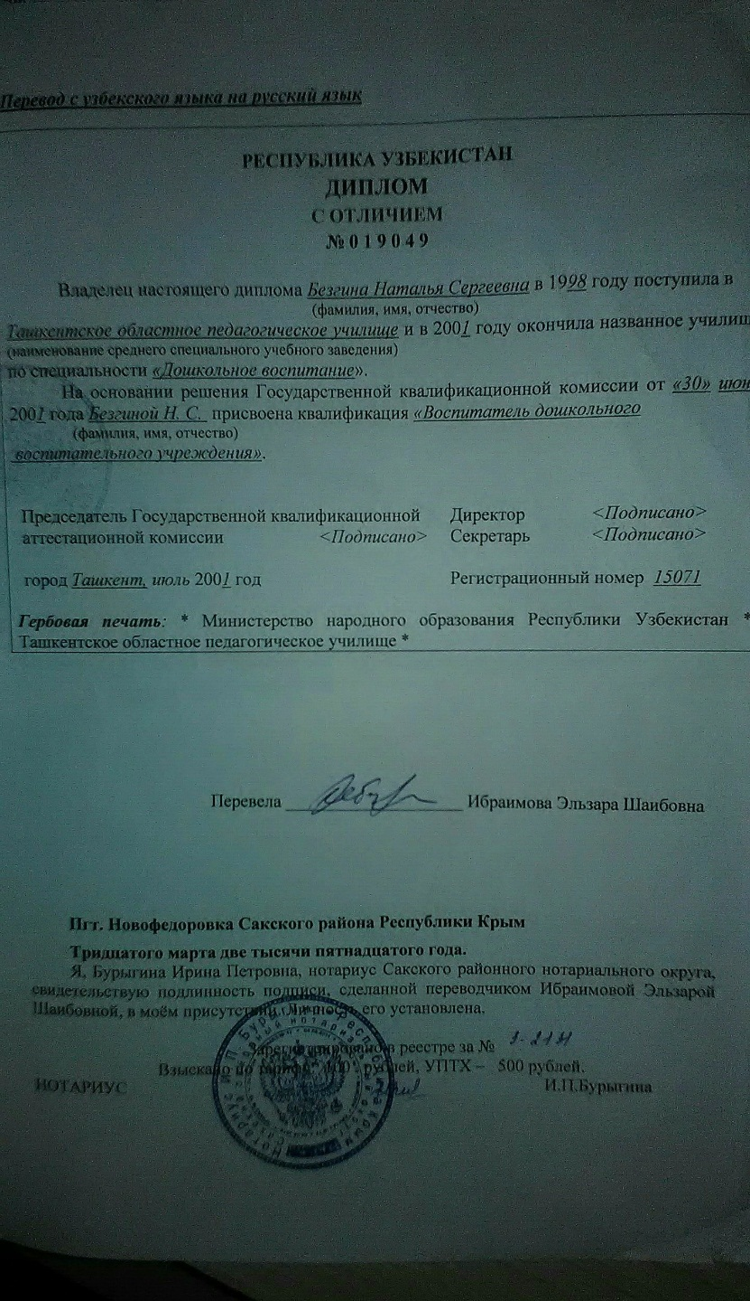
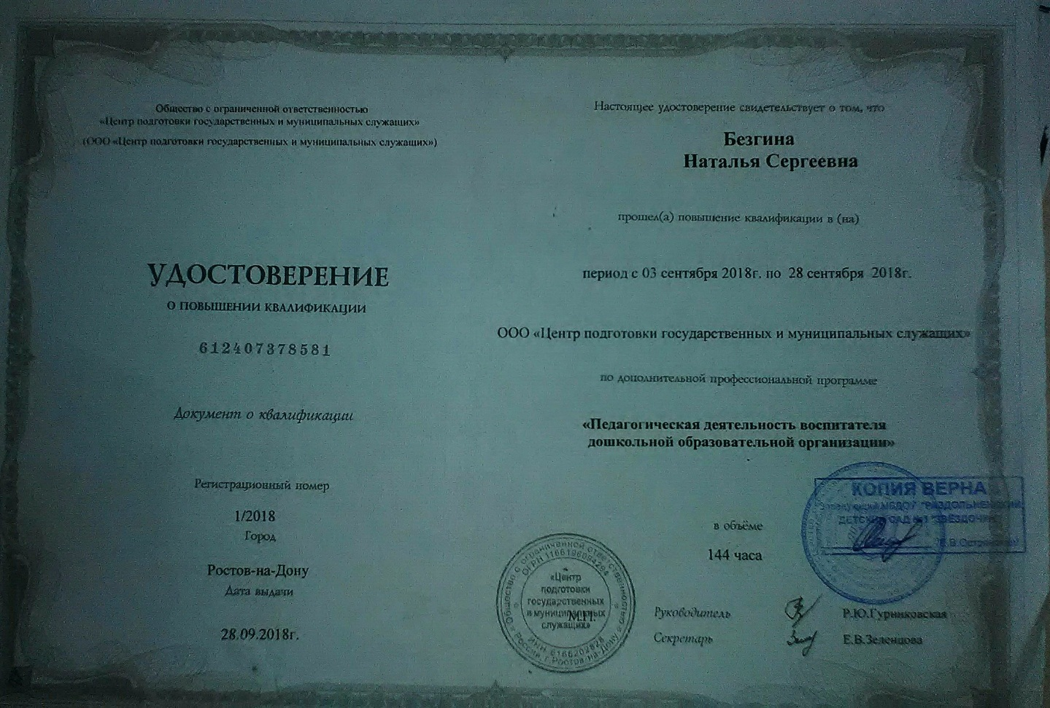
«Копии документов
об образовании»

Slide 5
Документы для руководства в работе
Конституция Российской Федерации
Конституция Республики Крым
Конвенция ООН о правах ребенка 1989г
Декларация о правах ребенка 1959г
Закон РФ от 29.12. 2012г №273-ФЗ «Об образовании в Российской Федерации»
Федеральный государственный образовательный стандарт дошкольного образования (Приказ № 1155 от 17.10.2018 г)
Основная образовательная программа дошкольного образования «От рождения до школы»; Региональная парциальная программа по гражданско-патриотическому воспитанию детей доршкольного возраста в Республике Крым «Крымский веночек»
Комментарии к ФГОС ДО (Письмо Министерства образовании и науки № 08-249 от 28.02.2018 г.)
Санитарно-эпидемиологическими требованиями к устройству, содержанию и организации режима работы ДОУ(СанПиН 2.4.1.3049-13)
Локальные акты ДОУ (устав, коллективный договор, правила внутреннего распорядка, трудовой договор, должностная инструкция)

Slide 6
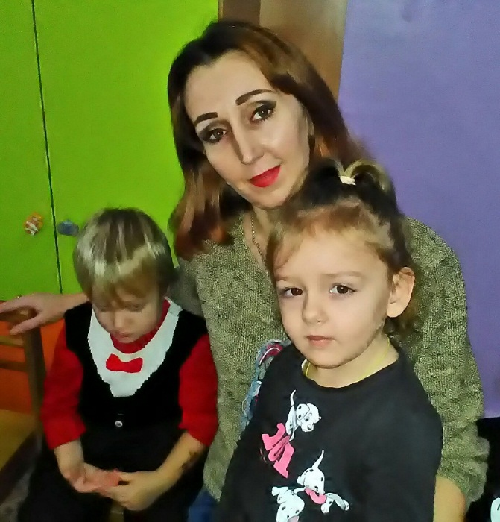
Эссе воспитателя «Я - воспитатель»
У меня самая удивительная профессия - я воспитатель. Мне неведома скучная, однообразная, рутинная работа, наоборот, я с радостью и любовью свои знания, свой опыт отдаю детям. Ежедневно, приходя в свой любимый детский сад, я смотрю в глаза своих милых воспитанников. В соответствие с задачами ФГОС ДО необходимо объединять обучение и воспитание детей в целостный образовательный процесс на основе духовно-нравственных и социокультурных ценностей и принятых в обществе правил и норм поведения в интересах человека, семьи, общества; формировать общую культуру личности детей, развивать их социальные, нравственные, эстетические качества, инициативность, самостоятельность и ответственность ребенка. В своей педагогической работе я активно применяю информационно-коммуникационные технологии. Но, никакой компьютер не заменит воспитателя, его эмоционального слова. Я все время стараюсь не «работать» с детьми, а жить с ними, делить их радости и печали, успехи и неудачи, не допуская фальши в отношениях.
К.Д.Ушинский писал: «Если вы удачно выберете труд и вложите в него свою душу, то счастье само отыщет вас». А счастливого воспитателя сразу
видно - он живет в среде детей, понимает их
потребности, уважая внутренний мир малыша. Корректность,
грамотная речь, доброжелательность, коммуникабельность
помогут подобрать ключик к каждому малышу, найти общий
язык с родителями и коллегами. Мои старания
направлены на то, чтобы дети выросли настоящими
людьми, гражданами своей страны, любящими
окружающий мир, природу; чтобы могли отличать
хорошее от плохого; чтобы всегда умели постоять за себя
и своего товарища; чтобы могли видеть, чувствовать и
понимать прекрасное.
Я люблю свою нелёгкую, но интересную и нужную
профессию и благодарю судьбу за возможность прожить
детство многократно.

Slide 7
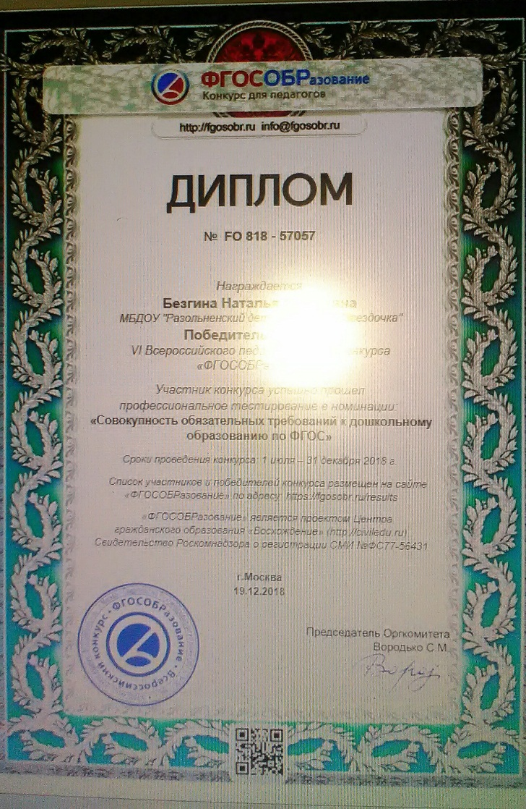
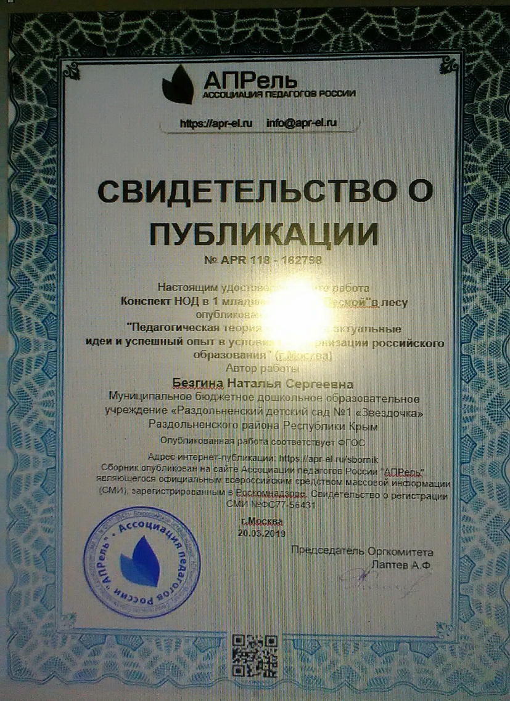

Раздел II Результаты педагогической
деятельности

Slide 8

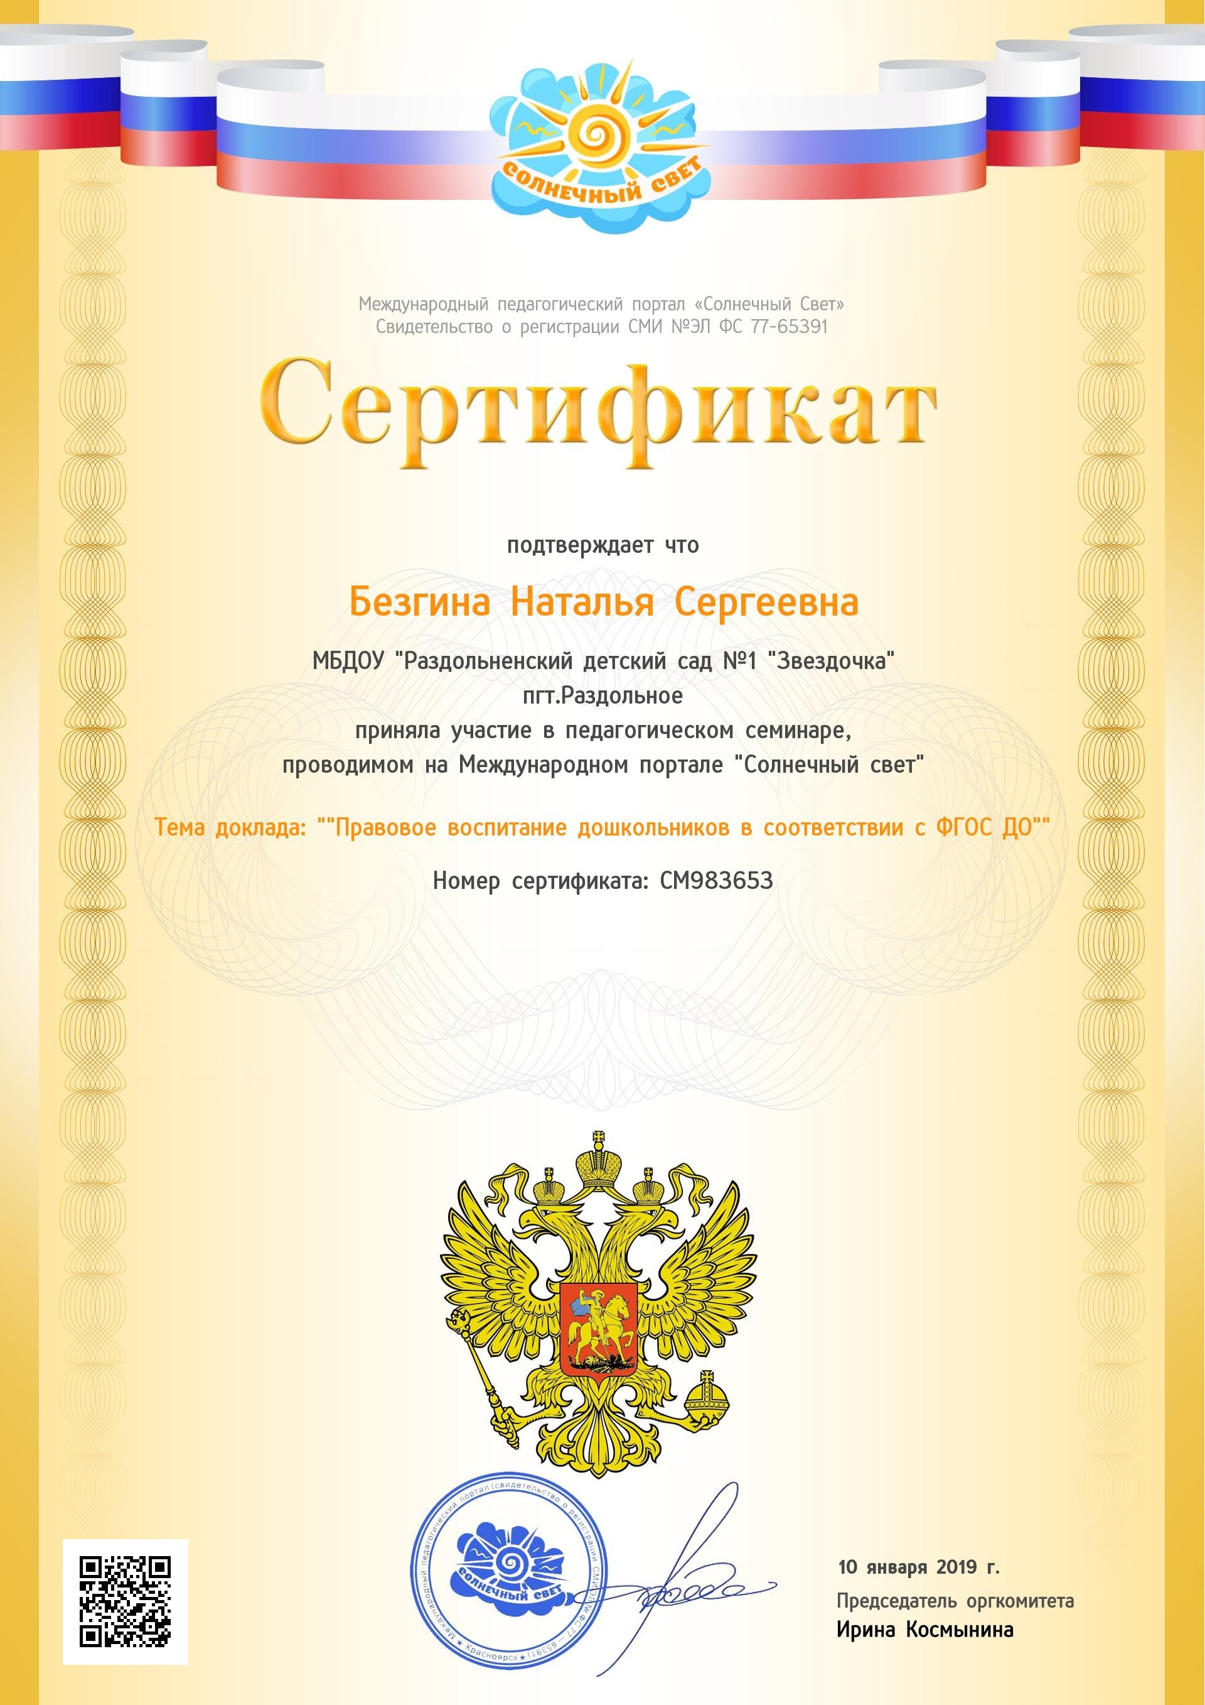
Раздел III Самообразование педагога

Slide 9
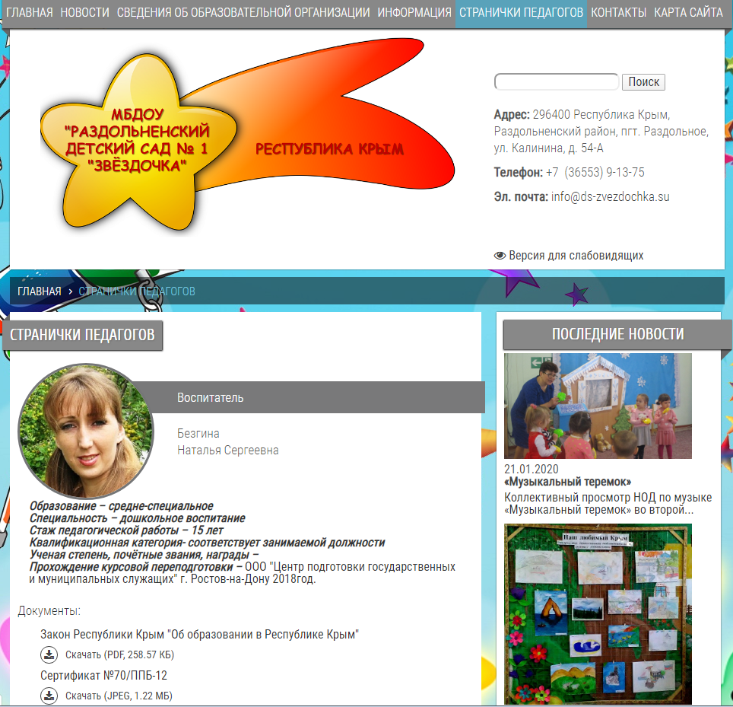
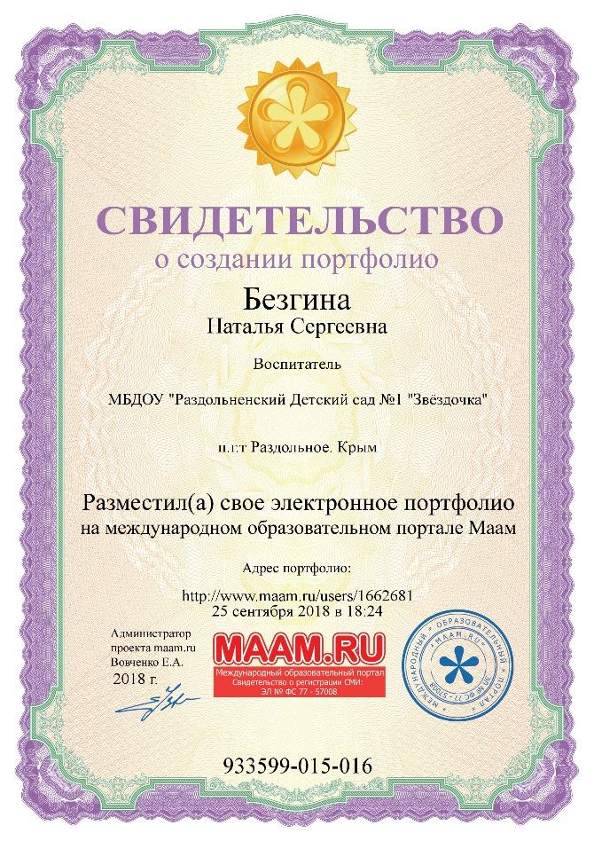
Раздел IV Обобщение и распространение
педагогического опыта

Slide 10
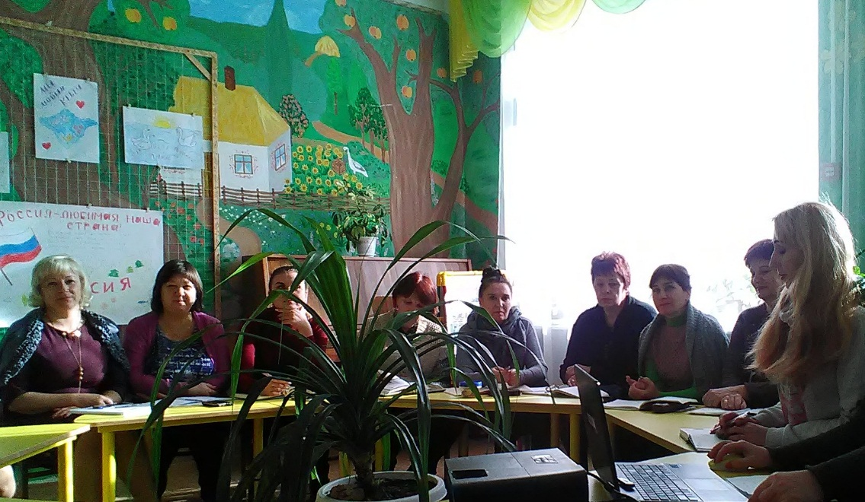
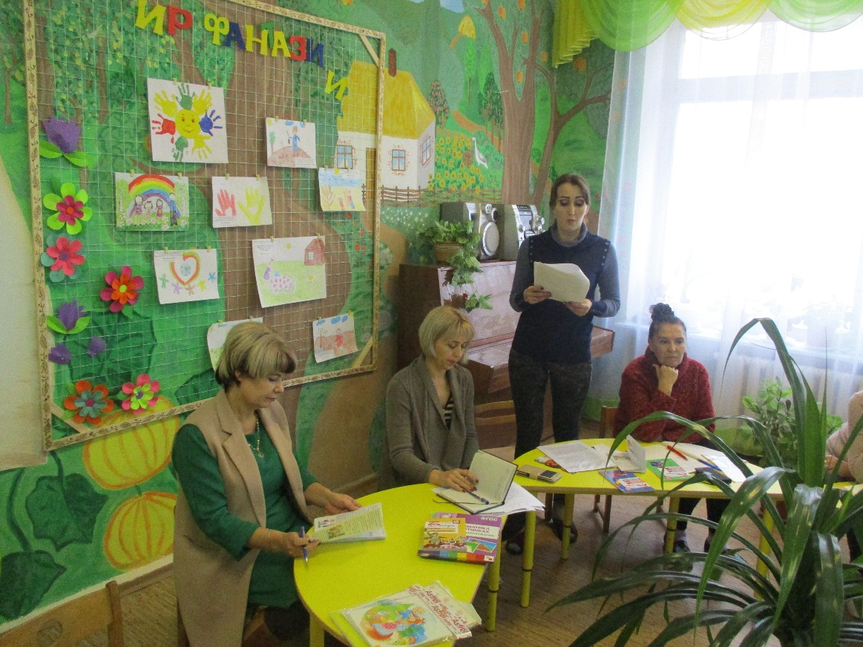
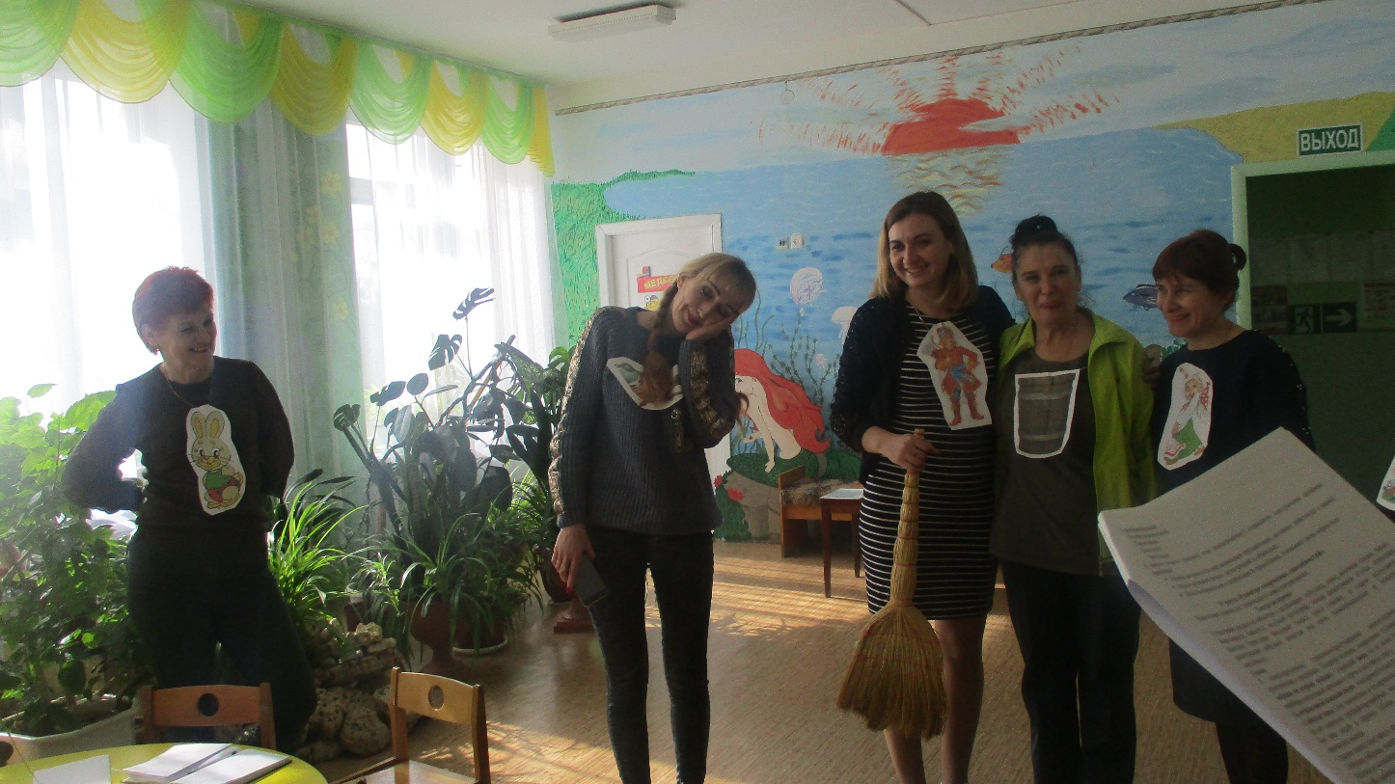
Участие в педсоветах

Slide 11
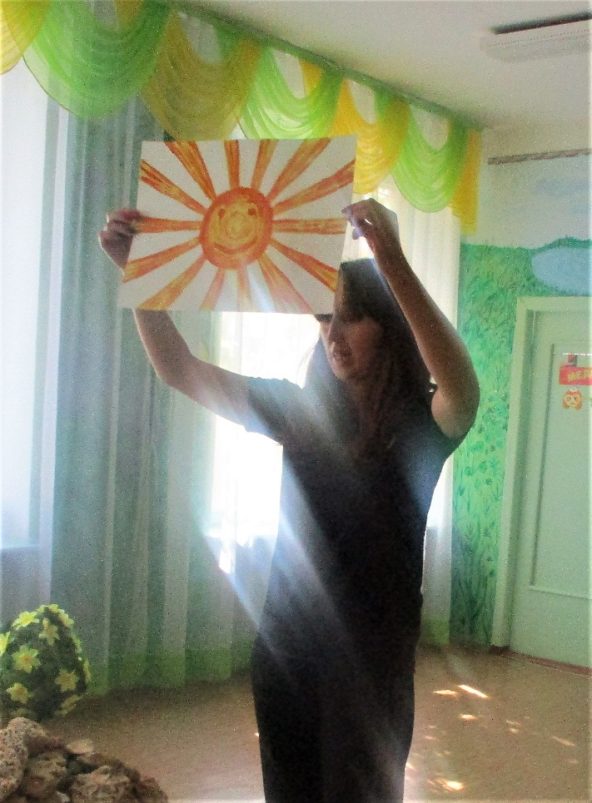
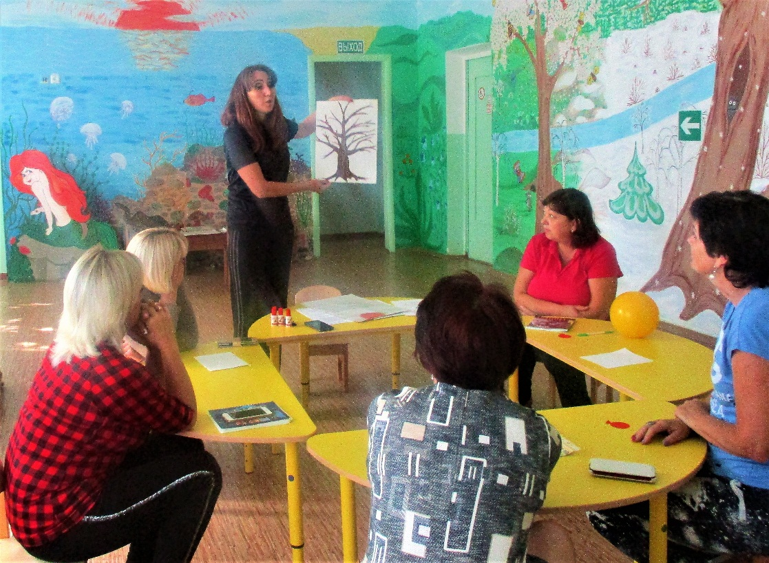
Семинары-практикумы

Slide 12
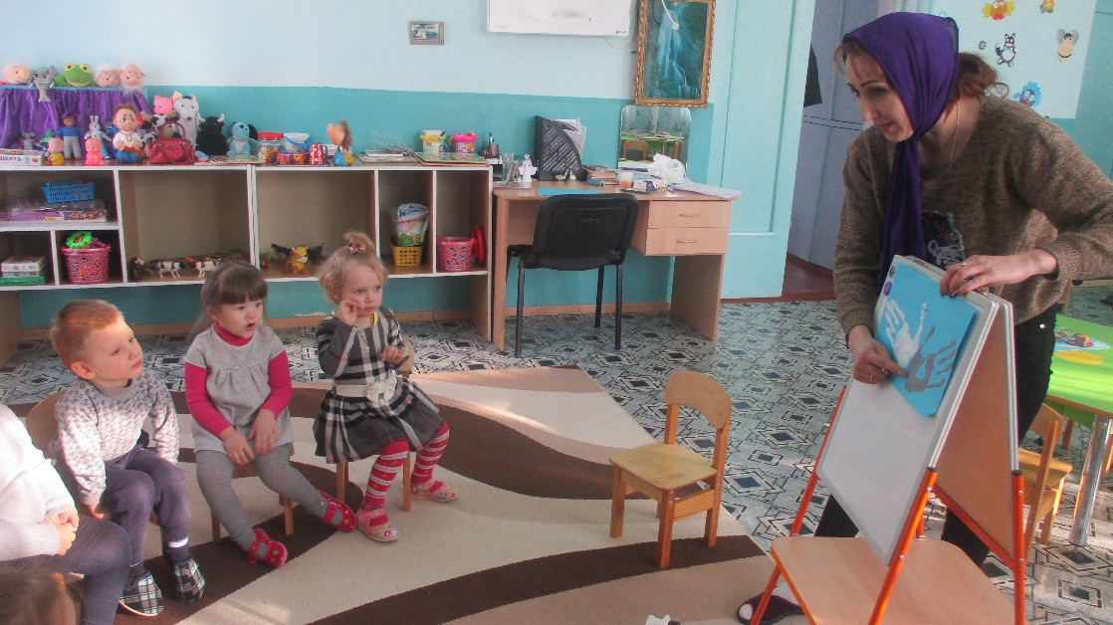
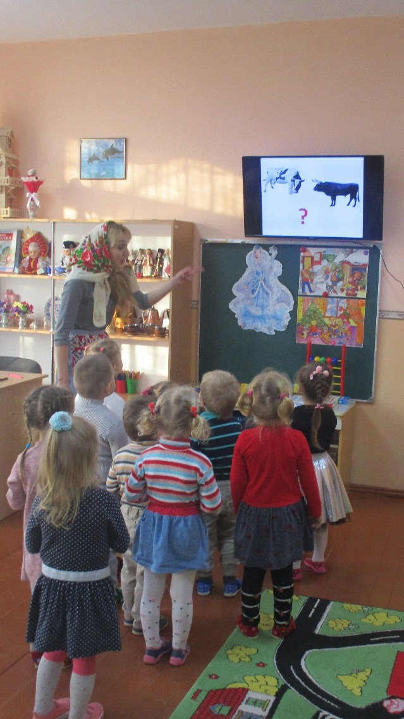
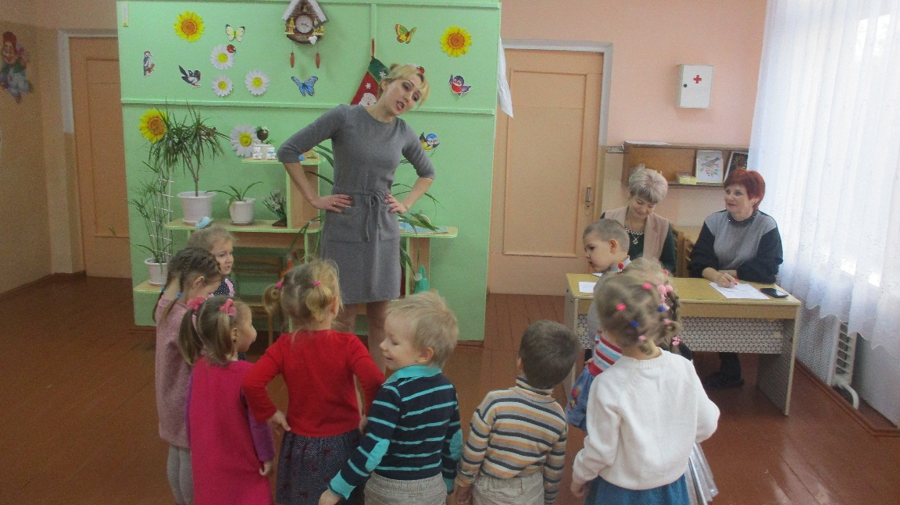
Открытые мероприятия

Slide 13
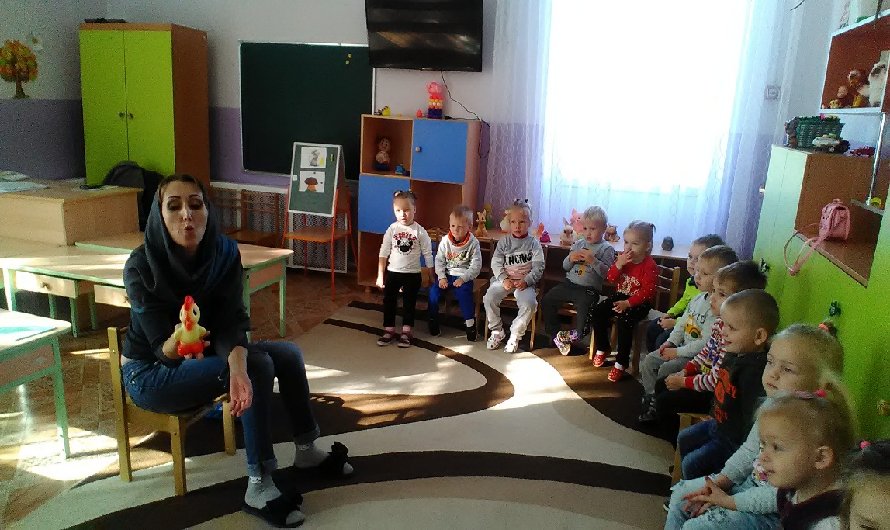
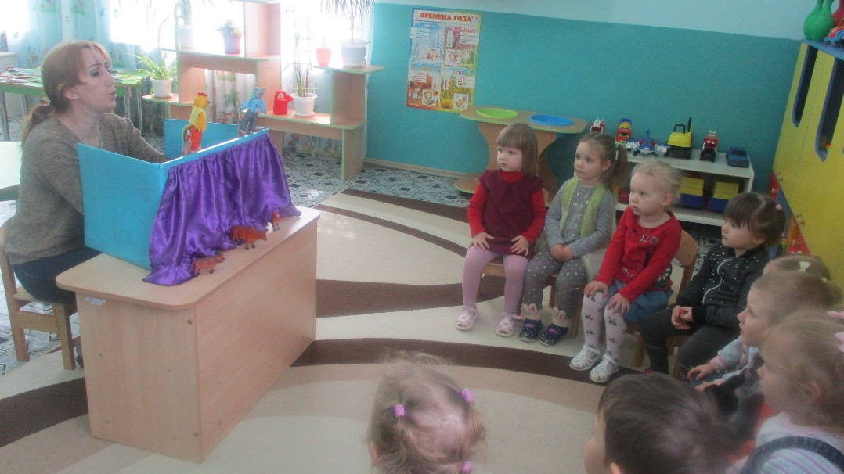
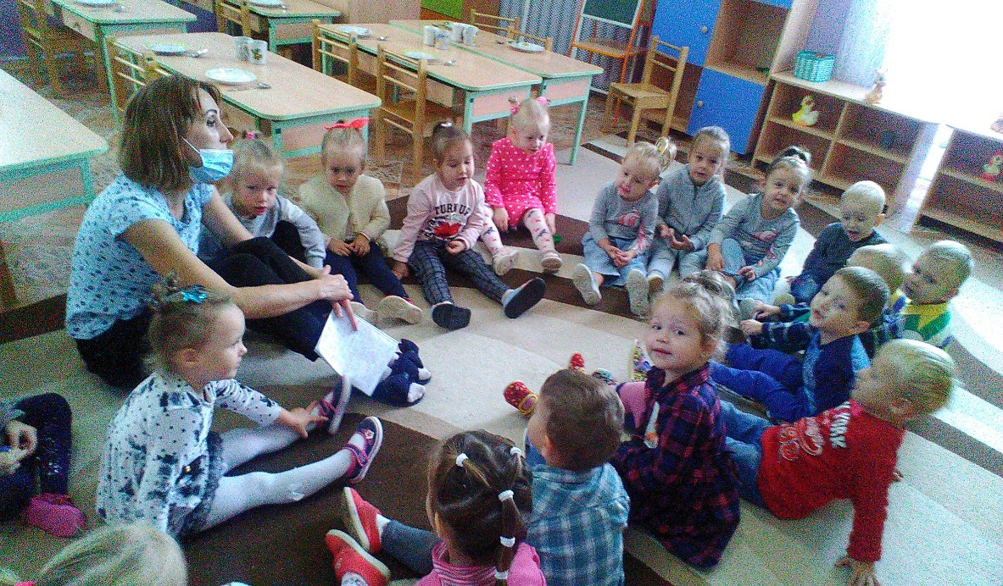
Раздел V Приложения
«Сказки слушаем
внимательно»

Slide 14
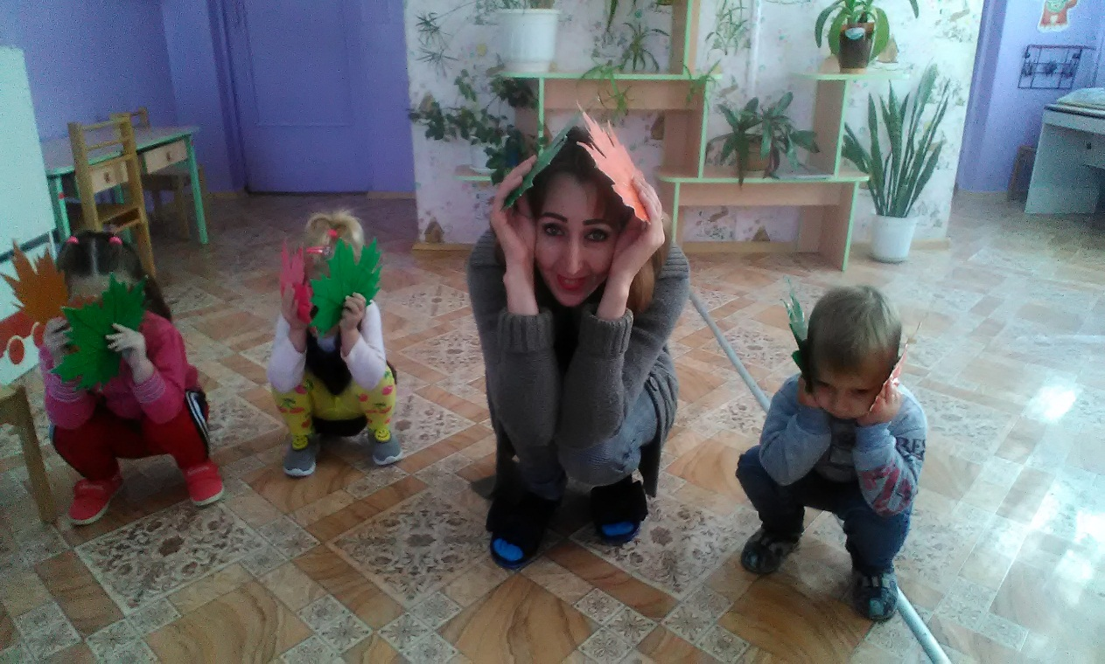
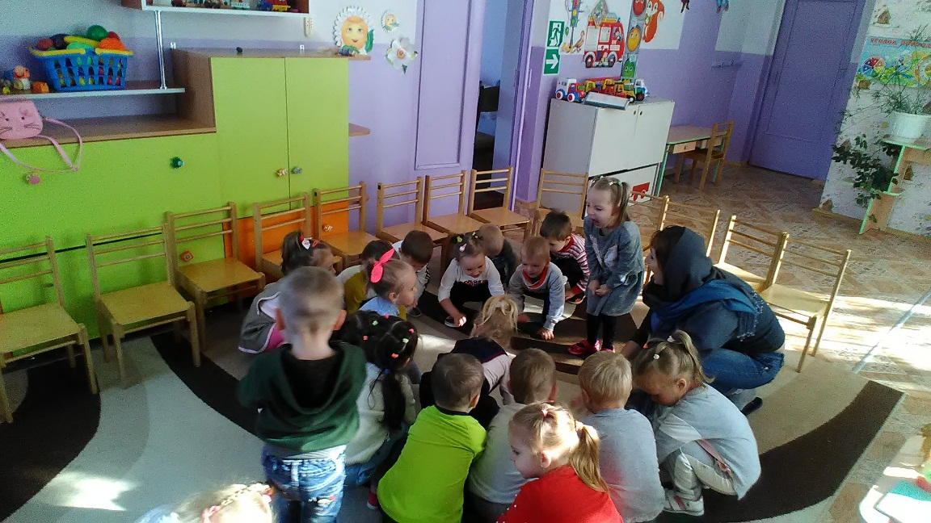
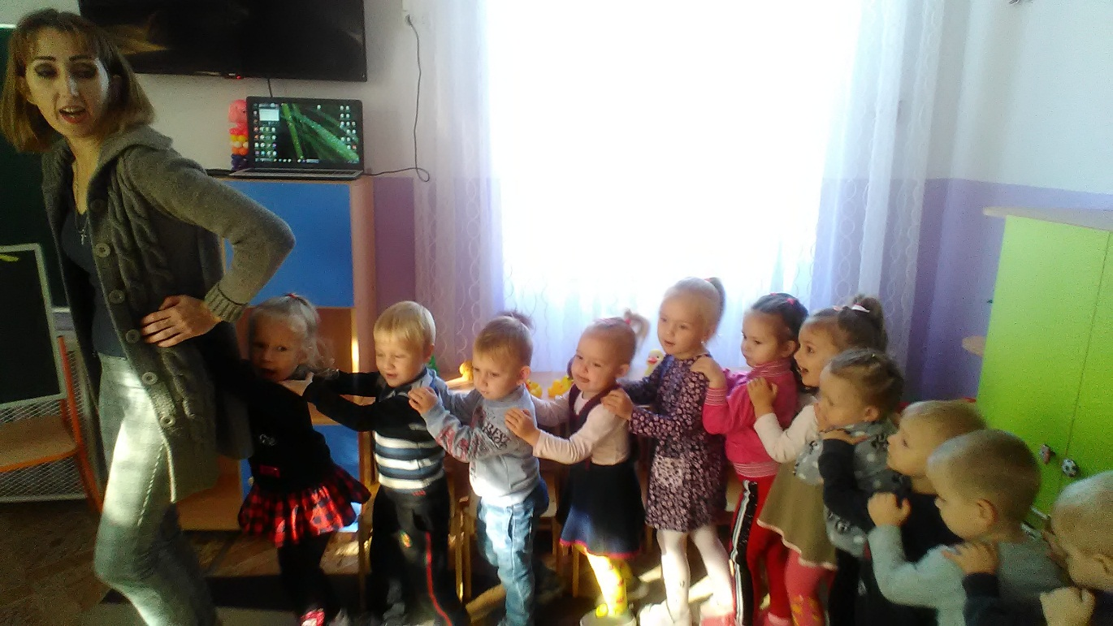
«Очень любим
мы играть»

Slide 15
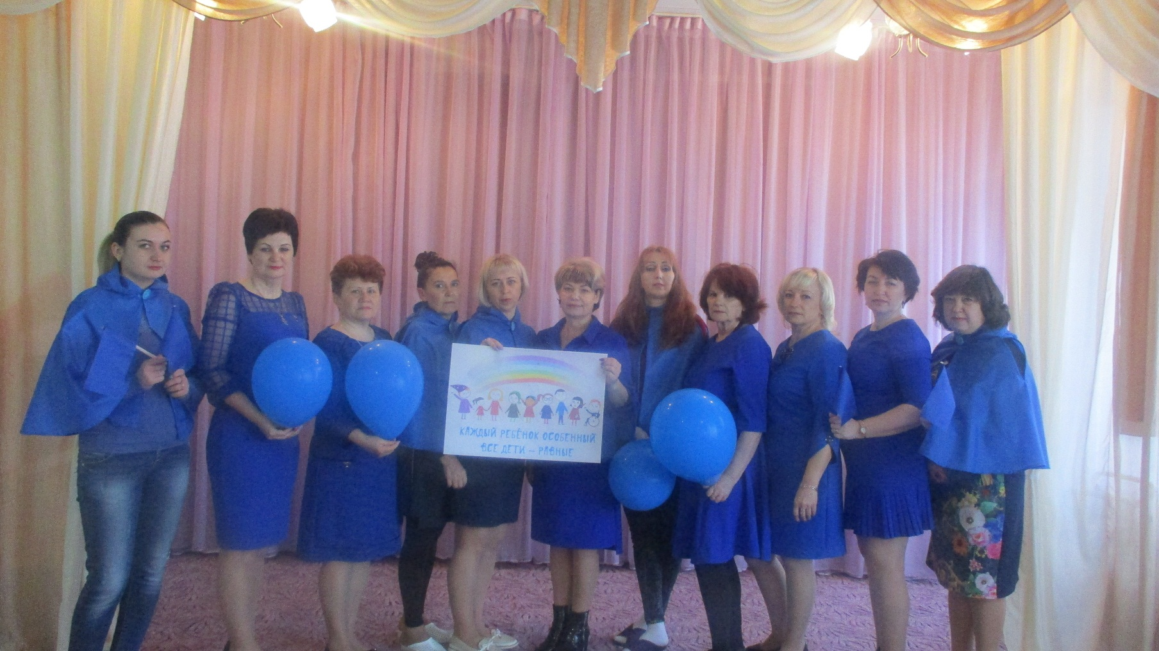
Педагогический коллектив нашего детского сада 2 апреля 2019г участвовал во Всемирной акции "Зажги синим", посвященной Всемирному дню распространению информации об аутизме. Я как активный человек и педагог тоже принимала в ней участие.

Slide 16
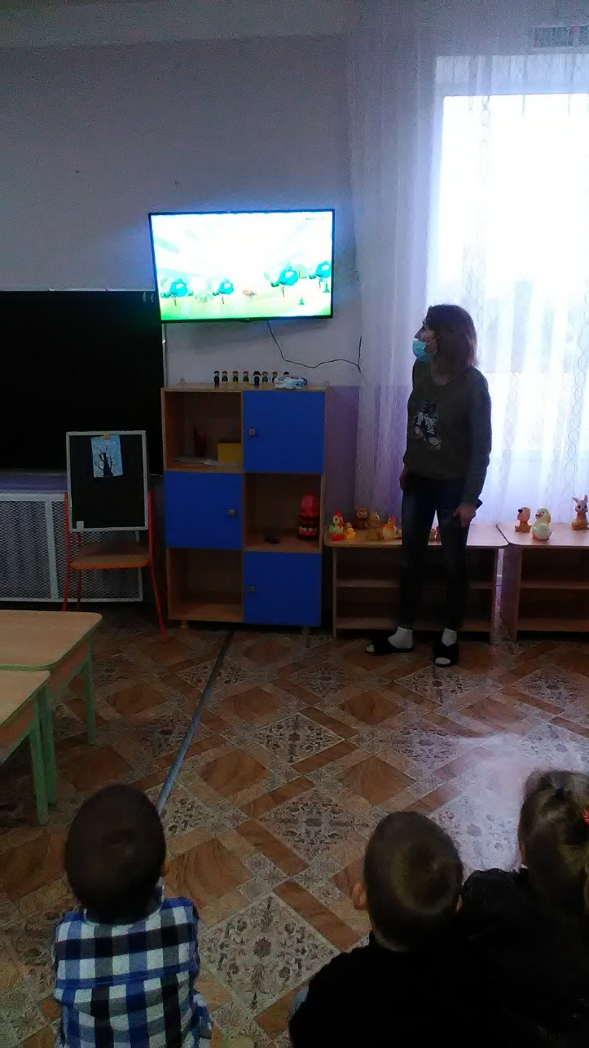
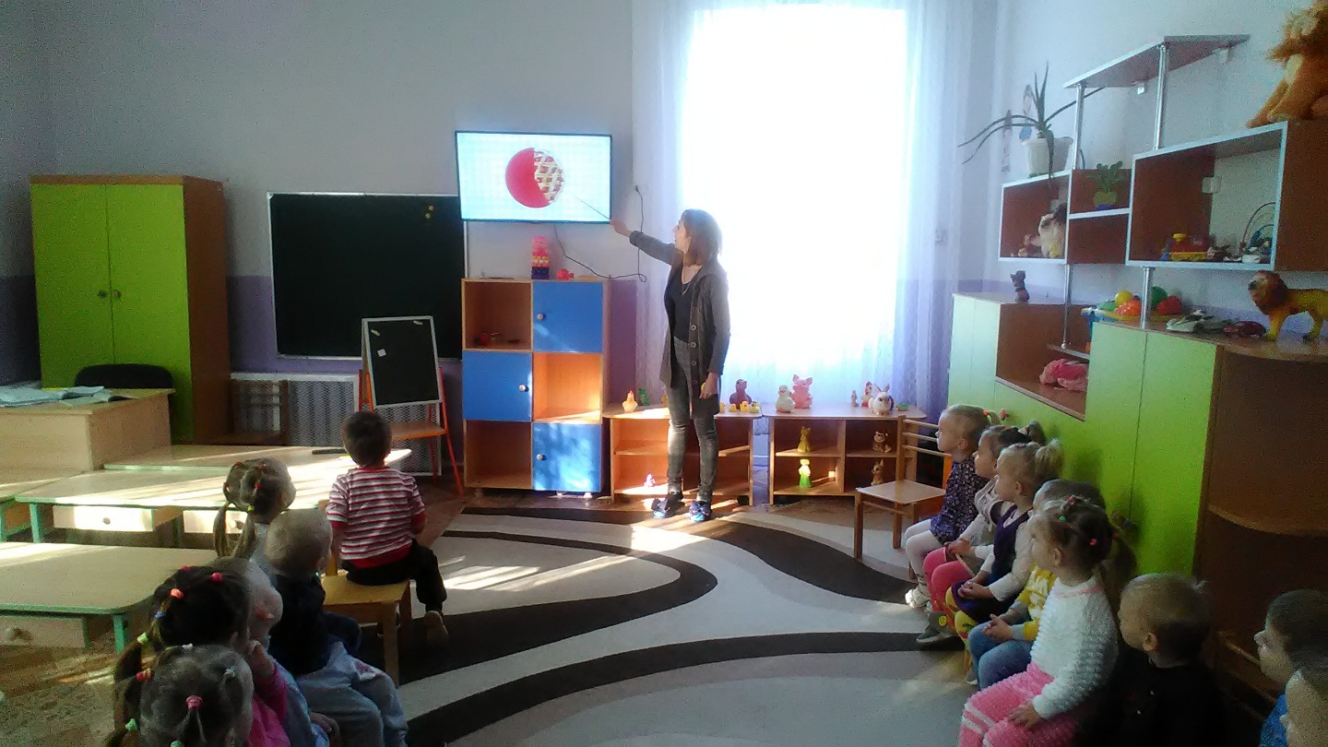
«Получаем знания»

Slide 17
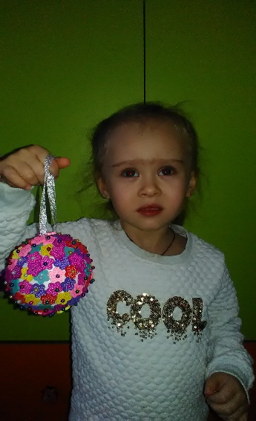
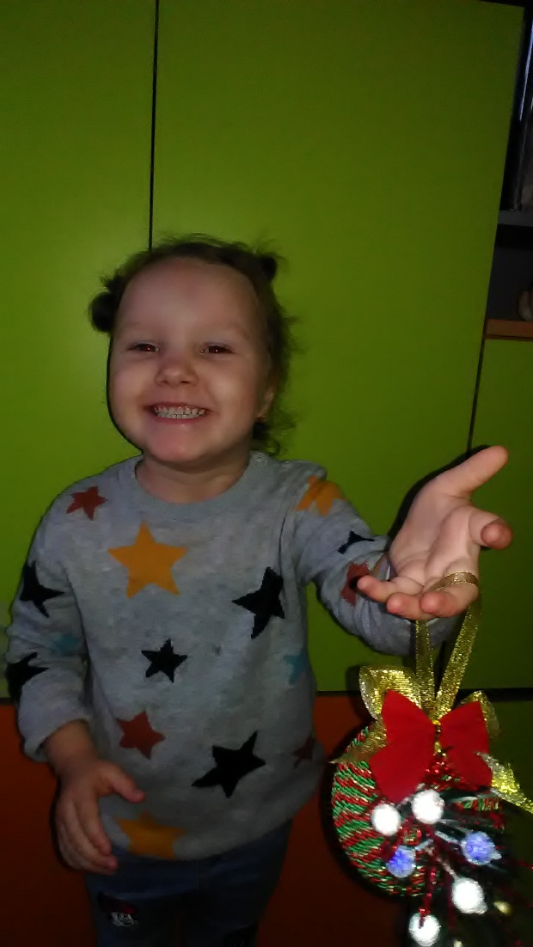
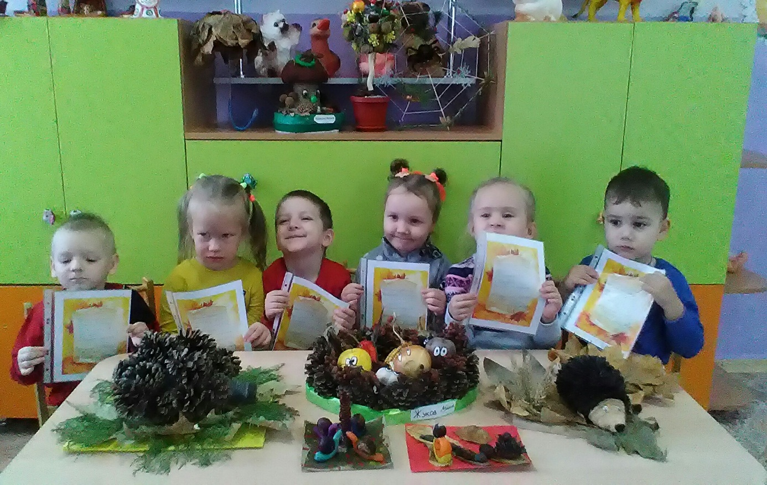
«Делаем поделки»

Slide 18
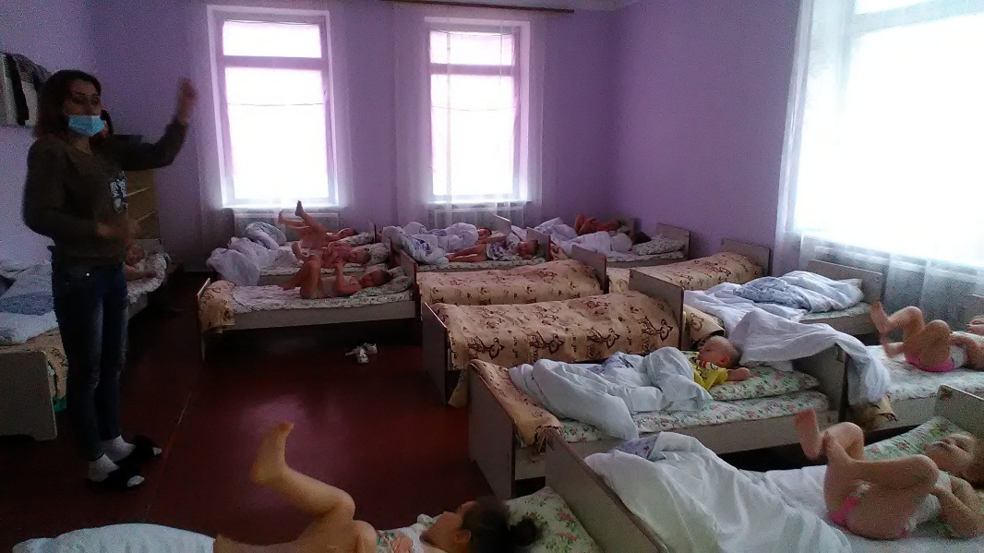
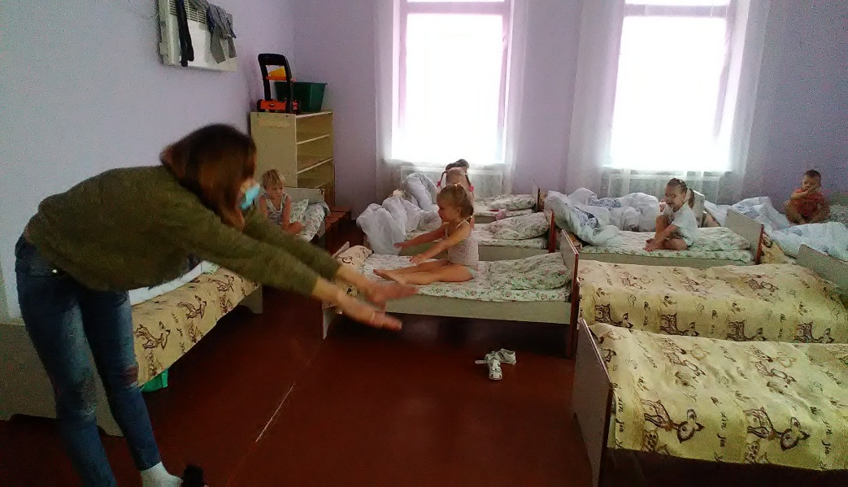
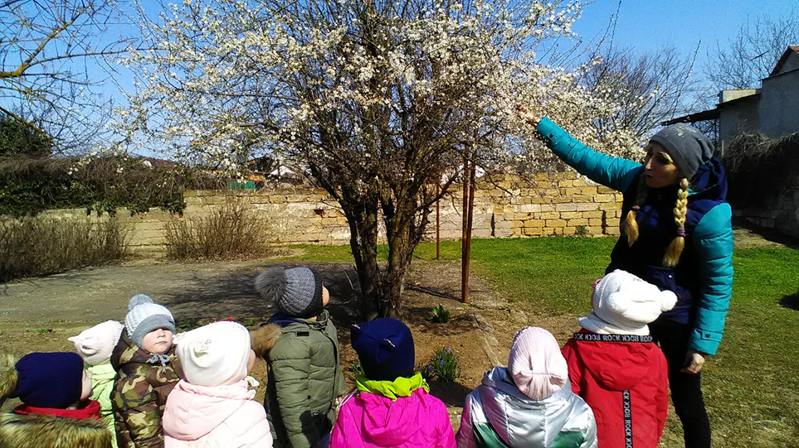
«Физкультурно-оздоровительная работа»

